Slide 1
Структурные и функционально-сематические особенности русских фразеологизмов
Фразеологизм – это словосочетание:
устойчивое по составу и структуре;
лексически неделимое и целостное по семантике;
выполняющее функцию отдельной словарной единицы.
Это единица, равная слову.
Особенностями фразеологизмов являются:
•их устойчивый, постоянный характер;
•их целостное значение.
Конкретную семантику фразеологизма не всегда можно выявить из лексических единиц, их составляющих: необходимы сведения о культурных традициях народа.

Slide 2
При изучении фразеологизмов необходимо, чтобы преподаватель комментировал важные моменты, помогающие иностранцу понять и употреблять.
Комментированию подлежат:
форма фразеологизма;
его прототип;
образ;
семантика;
синтаксическая модель, в которой может функционировать фразеологизм;
темы и ситуации, в которых эта модель может употребляться.

Slide 3
С позиций формы существуют фразеологизмы:
глагольного типа: брать пример, взвешивать свои слова, идти куда глаза глядят, жить душа в душу, жить как на вулкане, делать из мухи слона, развязать язык и др.;
с глаголом быть в сочетании с именем существительным или с именем прилагательным +с именем существительным: быть в прекрасной форме, быть на дружеской ноге, быть не робкого десятка, быть не на своём месте и др.;
субстантивного типа: первая ласточка, лёгкая рука, золотое сердце, заколдованный круг, стреляный воробей, пуганая ворона, капля в море, красивый жест, сон в руку и др.;
различного типа сравнения и сравнительные обороты: как без рук, как в воду глядел, как на иголках, как рыба в воде, голодный как волк, как из-под земли вырос и др.

Slide 4
Генетический прототип фразеологизма, т.е. свободное словосочетание с прямым значением
Множество фразеологизмов русского языка имеют прозрачный прототип, знакомый носителям языка, например, держать язык за зубами в значении ‒ не говорить ничего, молчать в той или иной ситуации, не выдавать секретов.
Чтобы иностранец понял семантику фразеологизма и создал нужный образ, преподаватель должен объяснить его прототип и современную семантику, функцию и ситуацию употребления. Фразеологизмы, исторически не воспроизводящие прототип, например, бить баклуши ‒ ничего не делать, целесообразнее включать в учебный процесс на продвинутом этапе обучения.

Slide 5
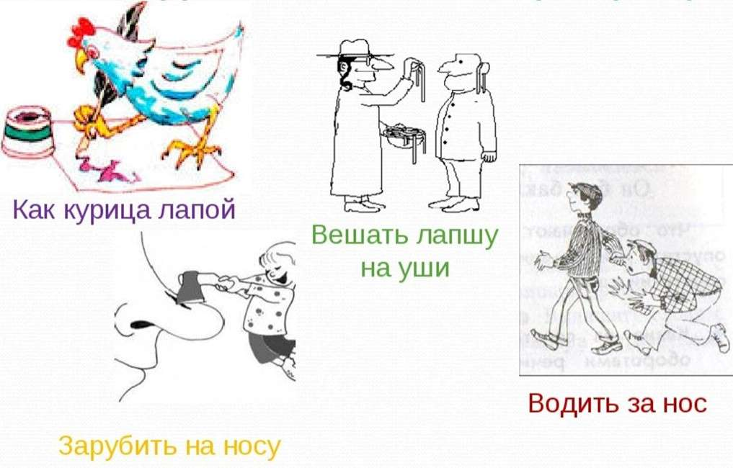
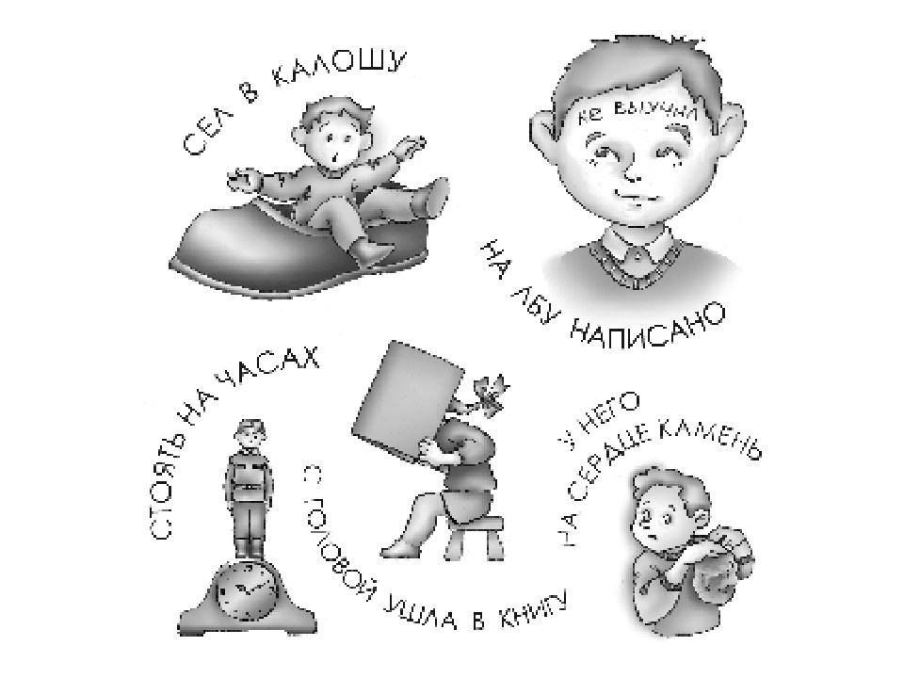


Использовать средства зрительной наглядности

Slide 6
Образ фразеологизма может быть универсальным и национальным
Универсальные фразеологизмы:
Фразеологизм Ходячая энциклопедия, происходящий из древнегреческого языка и через заимствования перешёл в другие языки. Он характеризует человека с разносторонними знаниями, у которого всегда можно получить сведения по самым различным вопросам.
Национальные фразеологизмы:
Большинство фразеологизмов имеют национальное происхождение, отражающее историю, быт и национальную специфику народа: биться как рыба об лёд; через пень колоду; вертеться как белка в колесе. При объяснении образа этих единиц преподаватель должен дать чёткое толкование, способствующее созданию правильного образа ‒ речевая наглядность.

Slide 7
Семантика фразеологизма
Семантика фразеологизма создаётся единым комплексом его составляющих. Именно их сочетание порождает семантику фразеологизма, например, валять дурака ‒ бездельничать; войти в историю ‒ стать известным (часто с негативной коннотацией).
Национально-специфичная семантика фразеологизма может отражаться расчленённо ‒ одним из культурных компонентов: лезть на рожон ‒ сознательно идти на рисковое дело, предпринимать что-либо необдуманное. Глагол лезть во фразеологизме употребляется в переносном значении, а слово рожон обозначает палку, с которой в древности ходили охотиться на медведя.

Slide 8
Синтаксические модели, в которых может функционировать фразеологизм:
•глагольного типа с функцией предиката употребляются в речевых моделях глагольного типа с изменениями формы глагола либо лица, либо числа, времени, вида и др.: Они всю жизнь жили (живут, прожили) душа в душу;
•с глаголом быть в сочетании с именем существительным или с именем прилагательным +с именем существительным в функции предиката: Моя подруга в прекрасной форме (всегда была, находится / находилась в прекрасной форме);
характеризующий человека или предмет по каким-либо качествам или свойствам, употребляются в речевых моделях субстантивного типа, выполняют предикативную функцию с обобщённо-грамматической семантикой тождества: Кто есть кто / что: Ваш поступок ‒ просто красивый жест (является, считается, остаётся, кажется красивым жестом);

Slide 9
•обобщающего характера, подводящие итог в речевых моделях в функции предиката: Кто есть (была, росла и др.) какой (какая): Она красавица, высокая, румяная ‒ кровь с молоком; Ребёнок был тихим, спокойным – ангел во плоти;
характеризующие человека по его внешним или внутренним качествам в функции предиката: У кого есть что; часто они содержат наличие этих качеств: У девушки светлая голова;
•характеризующие человека по его состоянию, которое не удовлетворяет окружающих в функции предиката: Кому есть что, причём все примеры не имеют форм изменения: Ему море по колено;
•сравнительные фразеологизмы в различных речевых моделях, в зависимости от их функции в предложении: Он бледный как смерть.

Slide 10
Ситуации употребления фразеологизмов
Все ситуации употребления фразеологизмов обозначить не представляется возможным, однако можно прописать некоторые из них, определяемые целью употребления в речи того или иного фразеологизма.
Все фразеологизмы называют или характеризуют:
человека, предмет, различные действия или состояния, качества, свойства;
явления природного или общественного характера.
Поэтому в работе с иностранцами принято изучать фразеологизмы по темам: «Описание внешности, возраста, характера человека»; «Человек и его работа или учёба»; «Описание различных эмоций: радости, восхищения, удивления, безразличия, огорчения, грусти, тоски, стыда»; «Мир животных и растений»; «Описание времени, пространства, количества» и др.

Slide 11
Система заданий и упражнений направлена на:
•анализ формы, семантики, прототипа, функции фразеологизма в тексте;
•поиск фразеологизмов в тексте, объяснение их семантики и ситуации употребления;
•трансформационные замены фразеологизма синонимичными лексическими единицами, и наоборот;
•выбор правильного варианта из предложенных;
•формирование умений употреблять фразеологизмы в речи.

Slide 12
Примеры заданий
Скажите, сколько компонентов входит в состав фразеологизмов? Какие из компонентов Вы знаете / не знаете?
Замените фразеологизмы словом или свободным словосочетанием.
Выберите из слов, данных в скобках, те слова, которые используются в составе фразеологизма. Соотнесите языковые единицы, данные в правой и левой колонках по семантике.
Прочитайте предложения. Определите, где выделенные словосочетания употребляются в прямом, а какие в переносном значении, являясь фразеологизмами.
Составьте предложения с указанными фразеологизмами.
Используя данные фразеологизмы, выразите чувства радости, восторга, восхищения.
Закончите диалог одним из данных фразеологизмов.

Slide 13
Пособия по обучению иностранцев фразеологизмам
1. Баско Н.В. Русские фразеологизмы – легко и интересно. – М.: Флинта – Наука. 2003. 152 с.
2. Дубровин М.И., Антонян А.Т. Русские фразеологизмы в картинках. – М.: Русский язык. 1981. 368 с.
3. Чепкова Т.П., Мартыненко Ю.Б., Степанян Е.В. Русские фразеологизмы. Узнаём и учим. – М.: Флинта – Наука. 2018. 104 с.
4. Яранцев Р.И., Горбачева И.И. Сборник упражнений по русской фразеологии. МГУ. 1985. 94 с.
5. Яранцев Р.И. Словарь-справочник по русской фразеологии. – М.: Русский язык. 1985. 304 с.

